Slide 1
Fortran 執行+繳交作業簡化教學

Slide 2
第一步
下載PUTTY

Slide 3
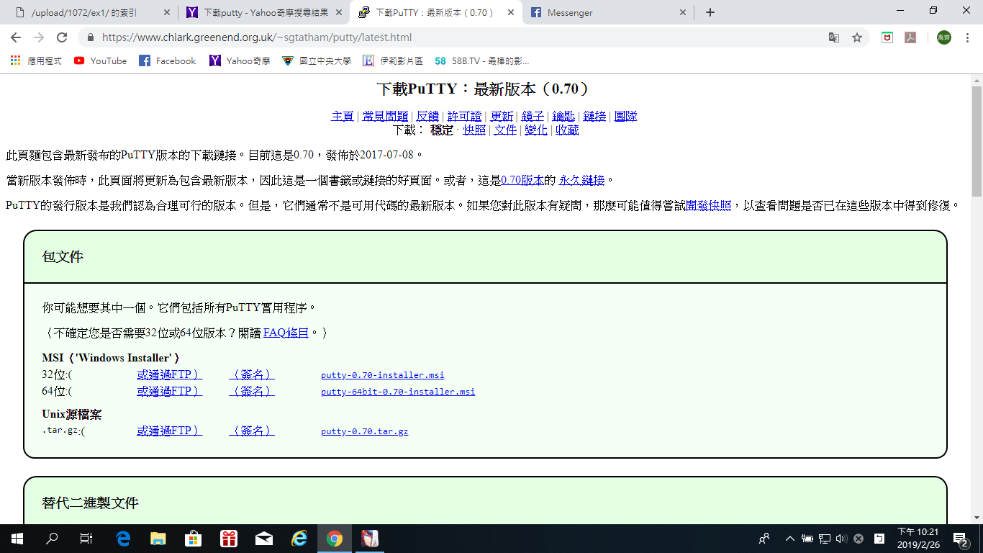
https://www.chiark.greenend.org.uk/~sgtatham/putty/latest.html
下載PUTTY 64位元版

Slide 4
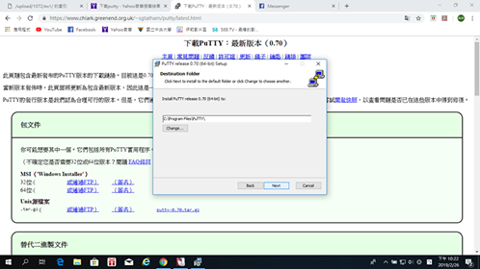
https://www.chiark.greenend.org.uk/~sgtatham/putty/latest.html
記得不要變路徑喔，一直按下去就對了

Slide 5
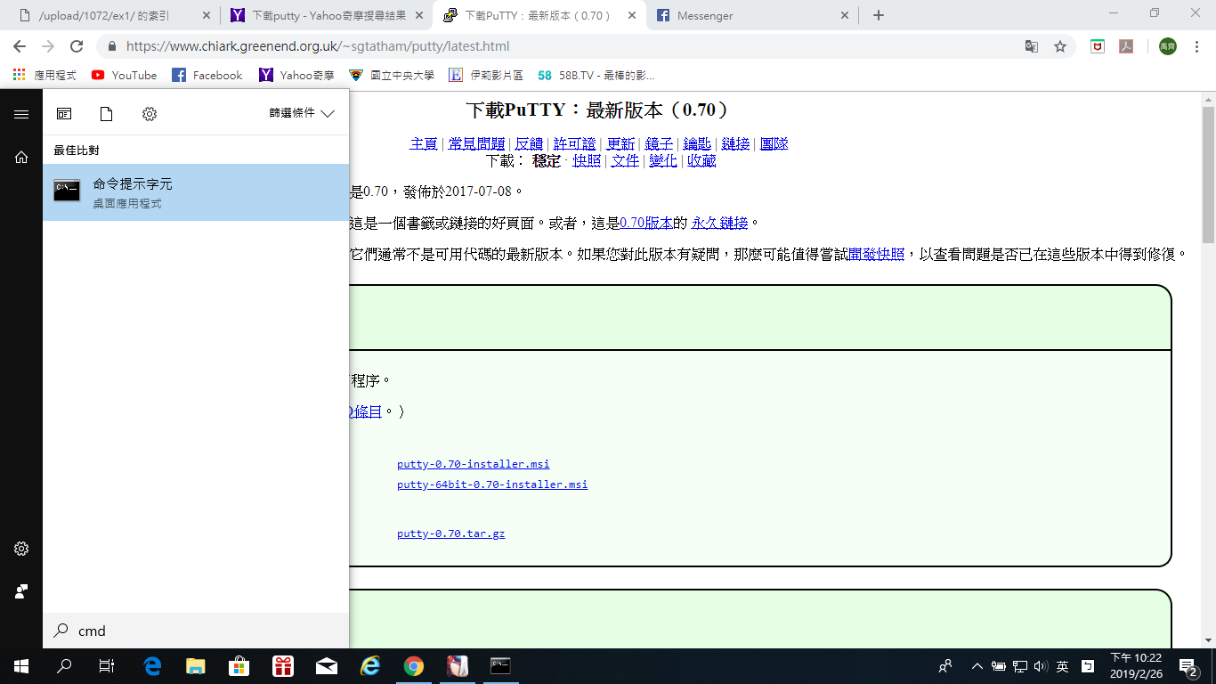
按WIN鍵 輸入CMD 或是｢命令提示字元｣

Slide 6
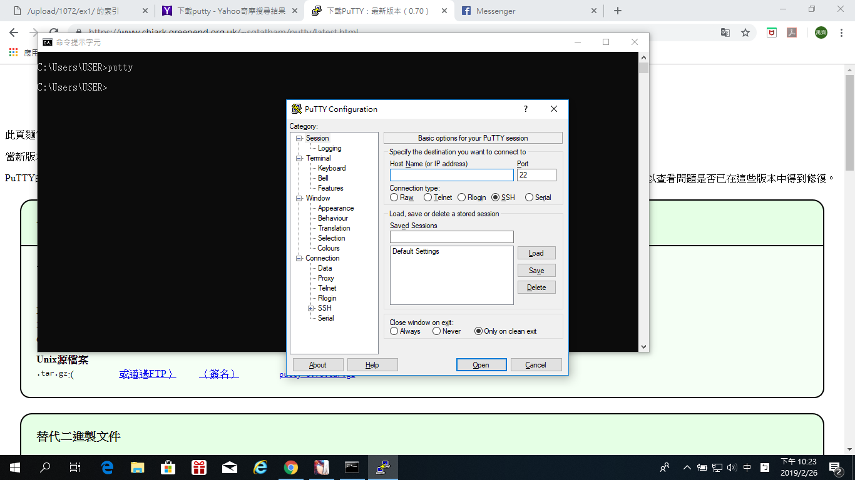
輸入PUTTY
如果有跑出這個代表成功了
不行的話重開機試試看

Slide 7
第二步
下載VSCODE

Slide 8
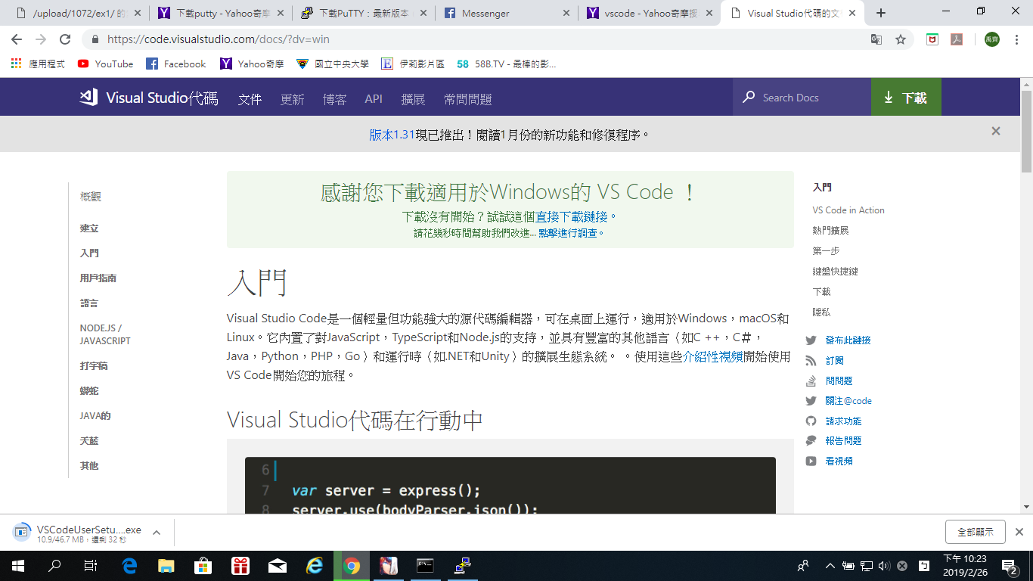
https://code.visualstudio.com/docs/?dv=win
下載VSCODE

Slide 9
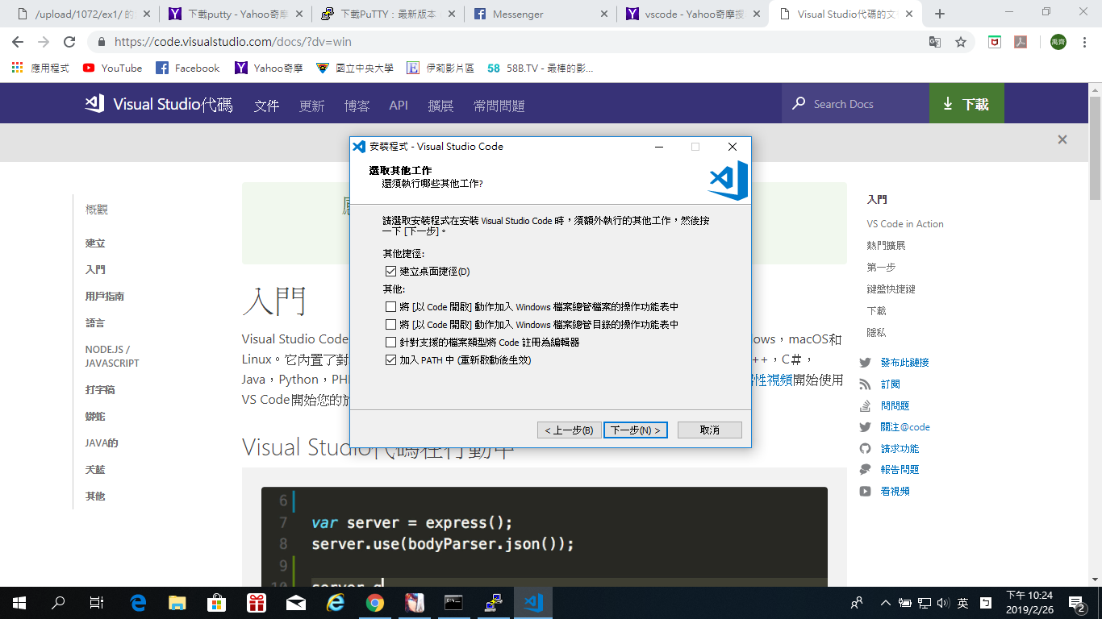
https://code.visualstudio.com/docs/?dv=win
建立桌面捷徑點選起來是個不錯的選擇
不過當然可以不要

Slide 10
第三步
下載ATMhelper

Slide 11
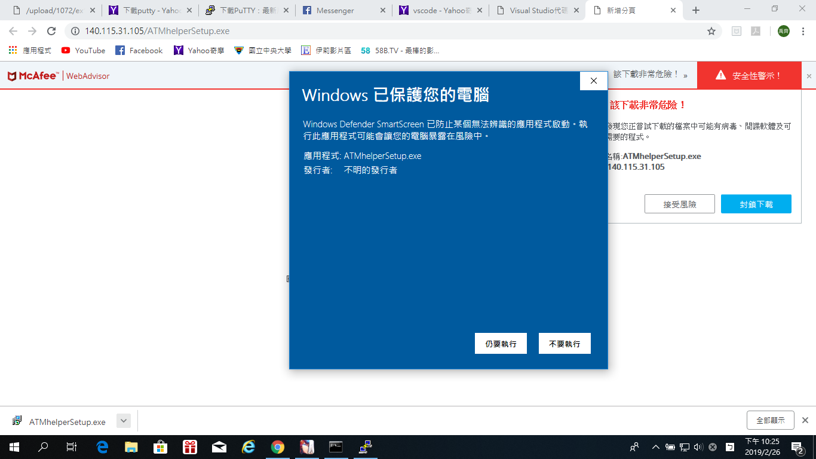
140.115.31.105/Setup.exe
下載ATMhelper
沒意外的話他會說這是病毒

Slide 12
放心
這是我自己寫的
沒有病毒

Slide 13
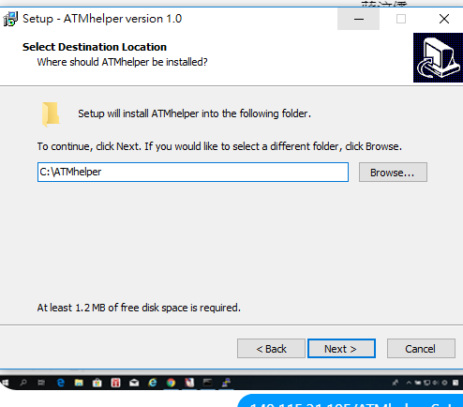
路徑看看是不是這個

Slide 14
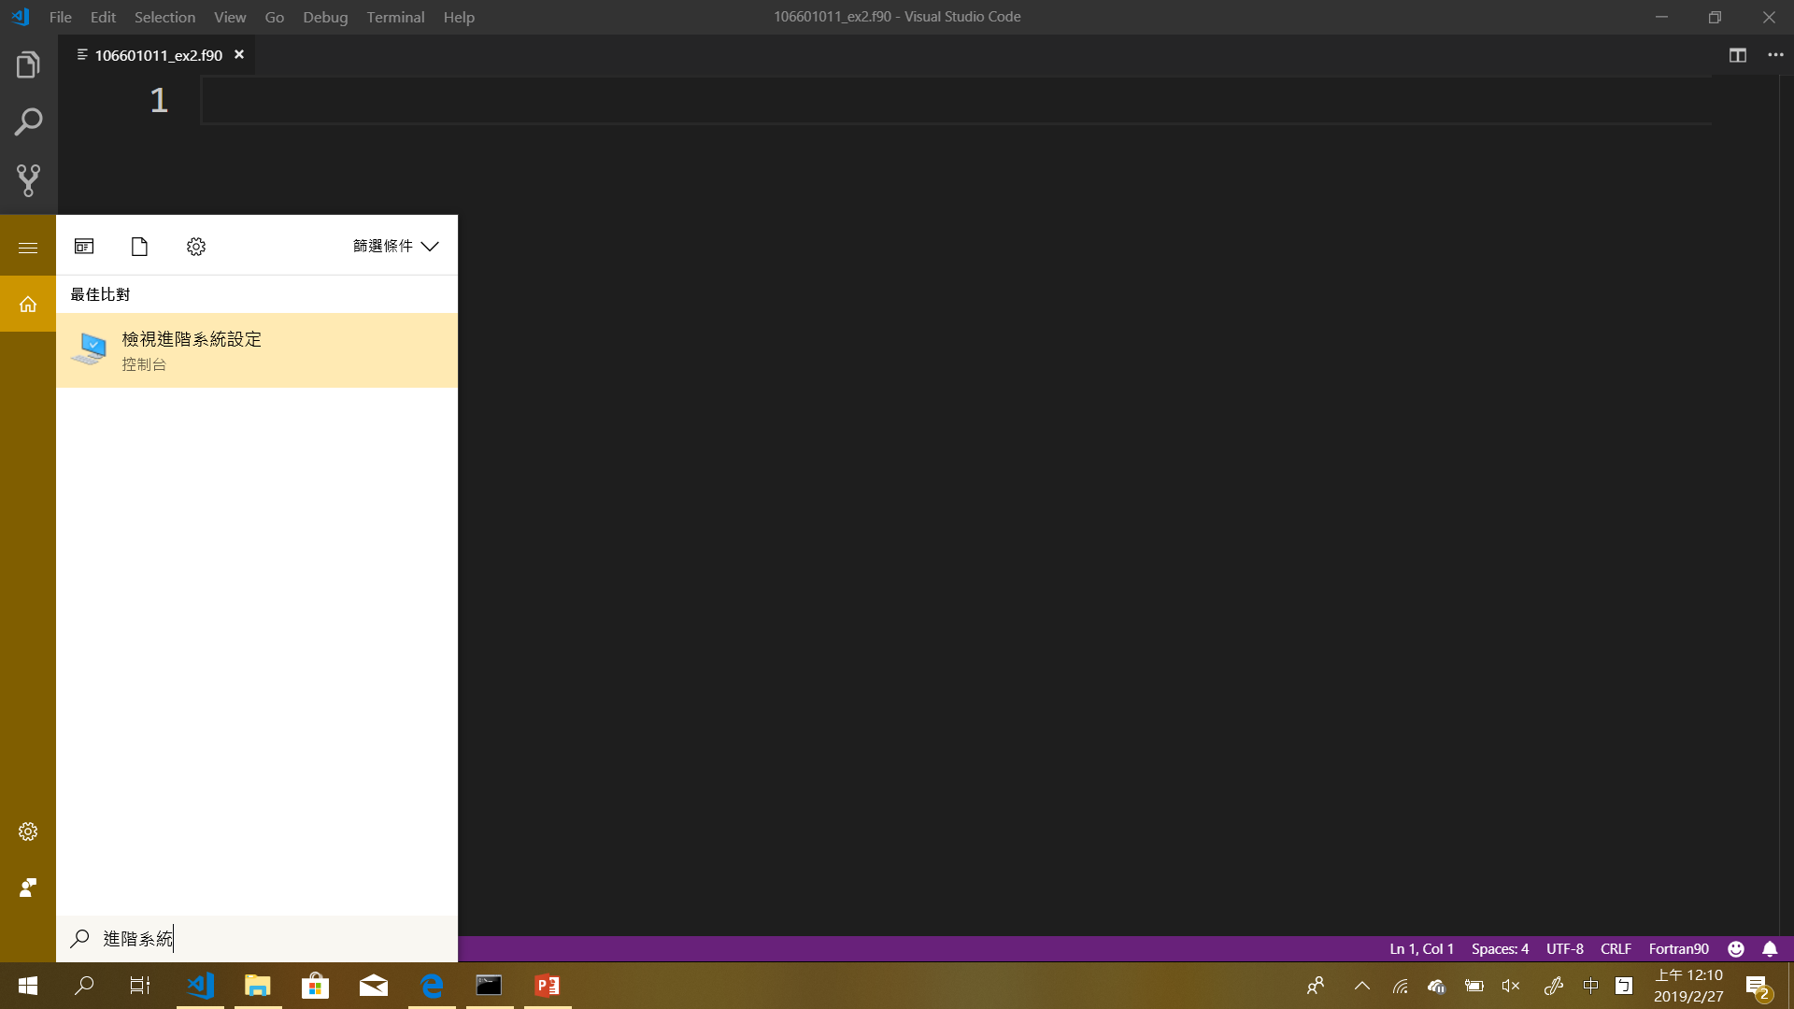
按WIN鍵 輸入｢進階系統設定｣

Slide 15
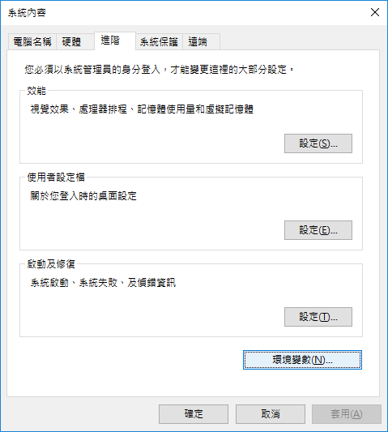
點選 ｢環境變數｣

Slide 16
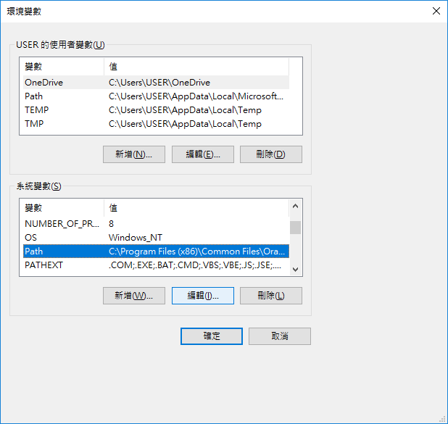
點選 ｢系統變數｣ 找到 “Path”
點選 按編輯 (要先按Path那格讓他亮起來喔)

Slide 17
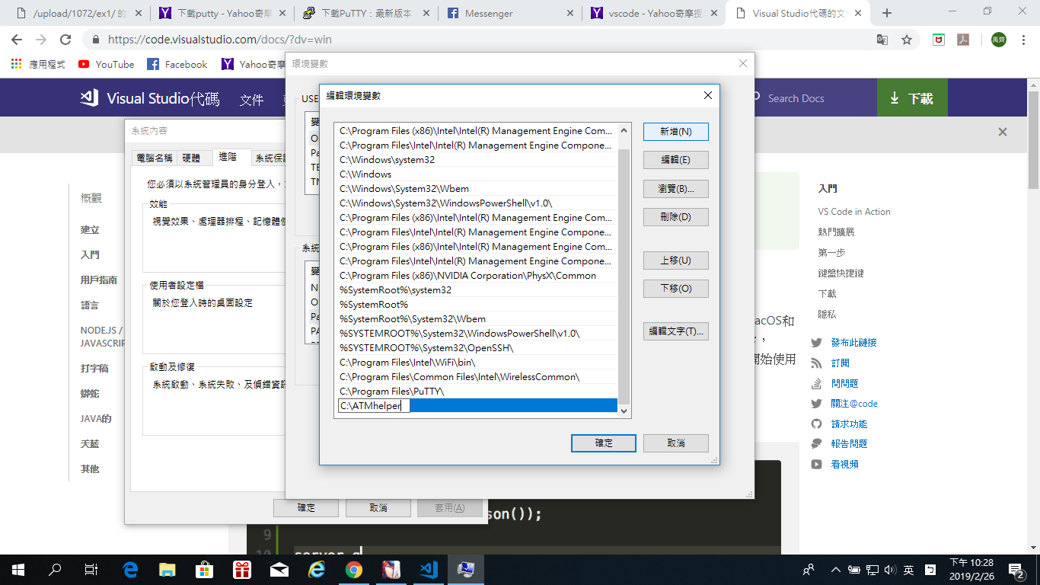
點選 ｢新增｣
輸入 C:\ATMhelper

Slide 18
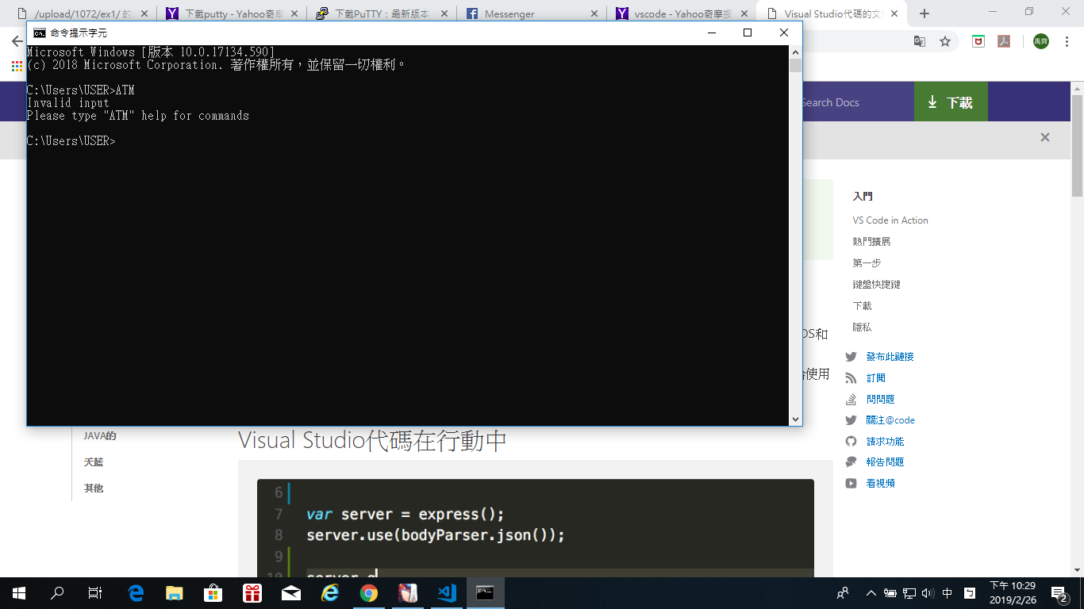
不行的話，重開機試試看
再打開一次命令提示字元
(忘記怎麼開的前面有教)
輸入 ATM 如果有顯示 Invalid input
那麼恭喜你 你已經成功安裝了

Slide 19
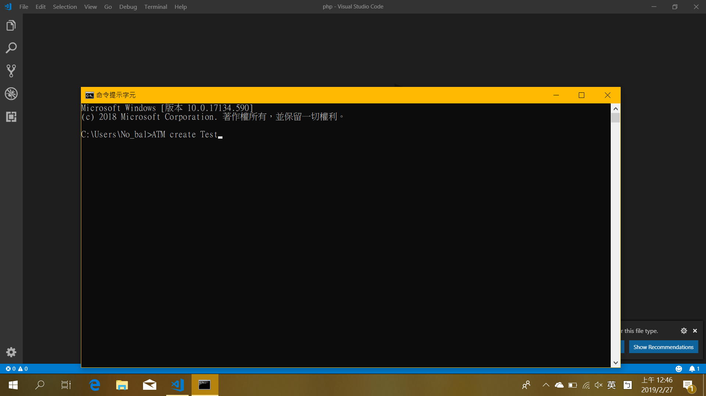
輸入atm create test
Atm 大小寫沒有分別

Slide 20
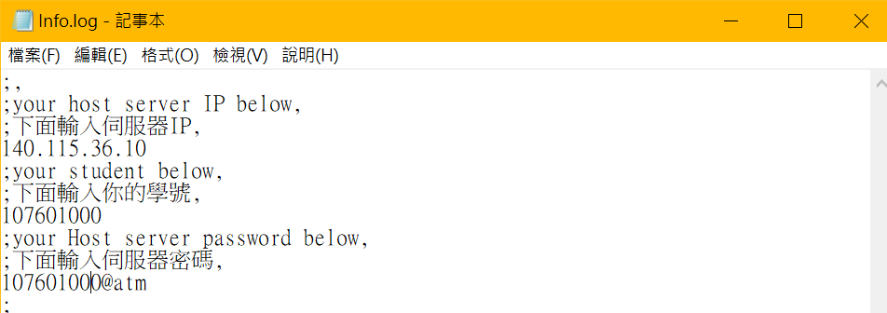
將Info.log開啟，並且將
紅色箭頭指向的地方改成自己的
檔案在
C槽 ATMFortran 的 bin裡面喔

Slide 21
第一次
使用教學
(只有第一次使用的時候要打)

Slide 22
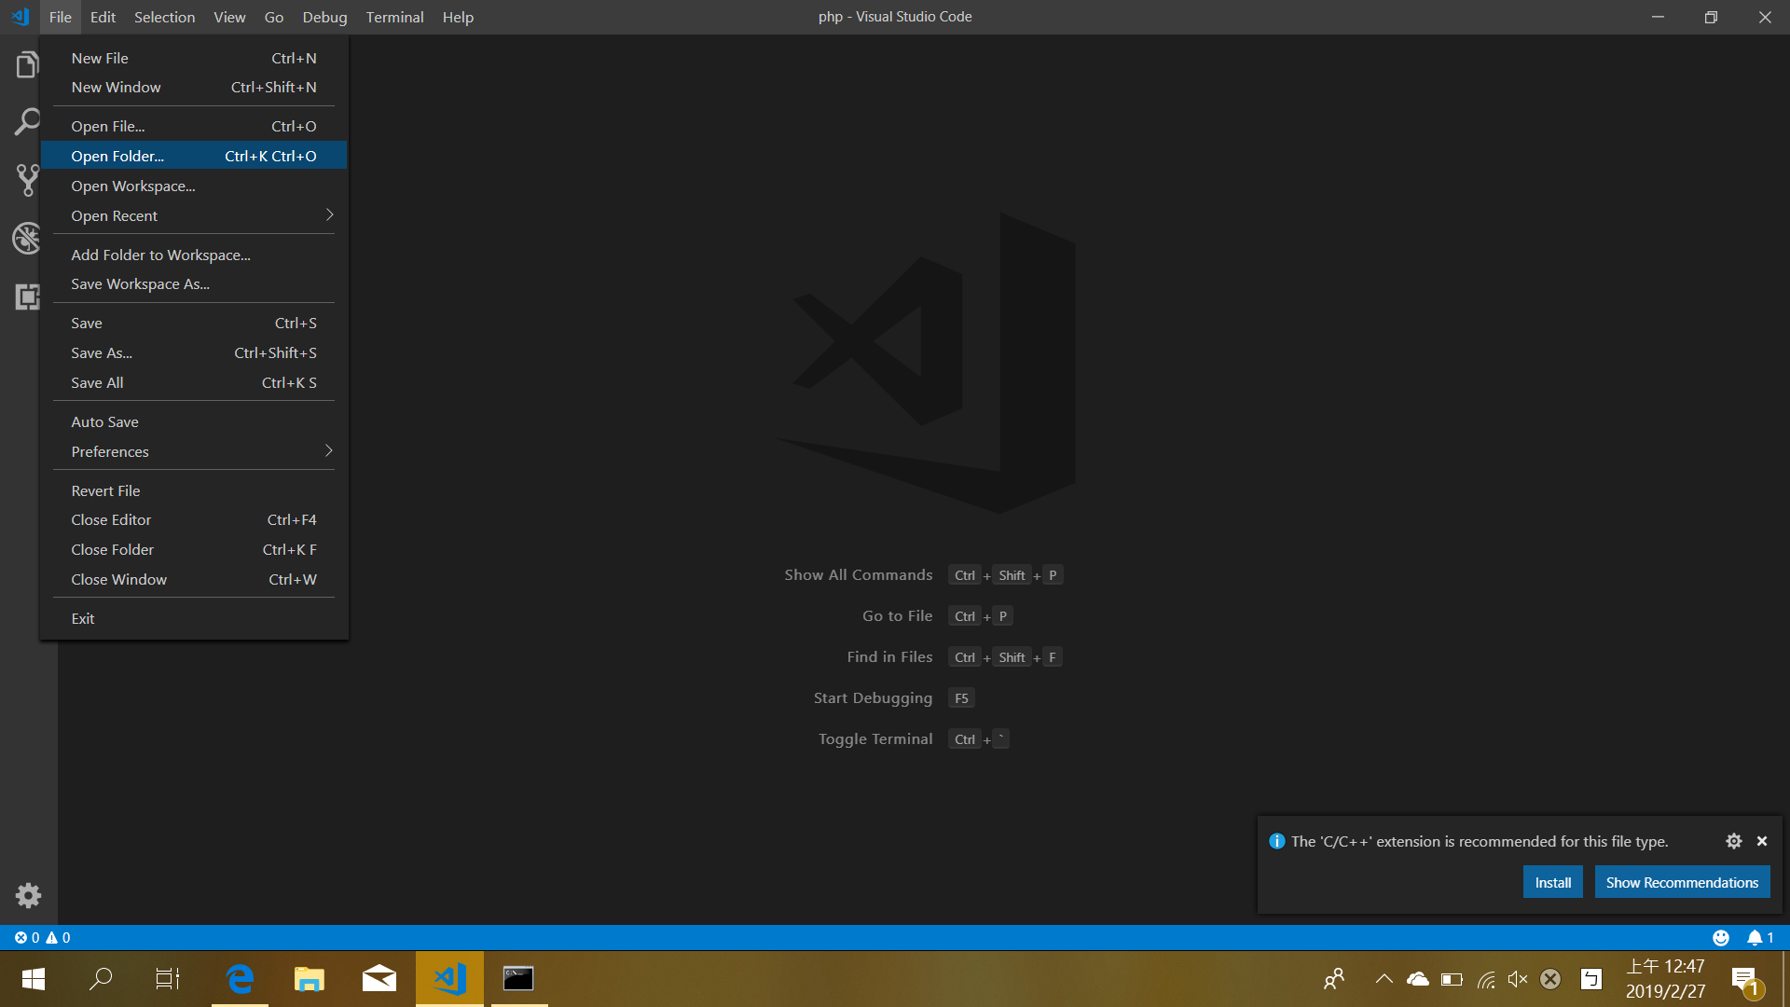
開啟你的
VSCODE
選擇 “File”裡面的“Open Folder”

Slide 23
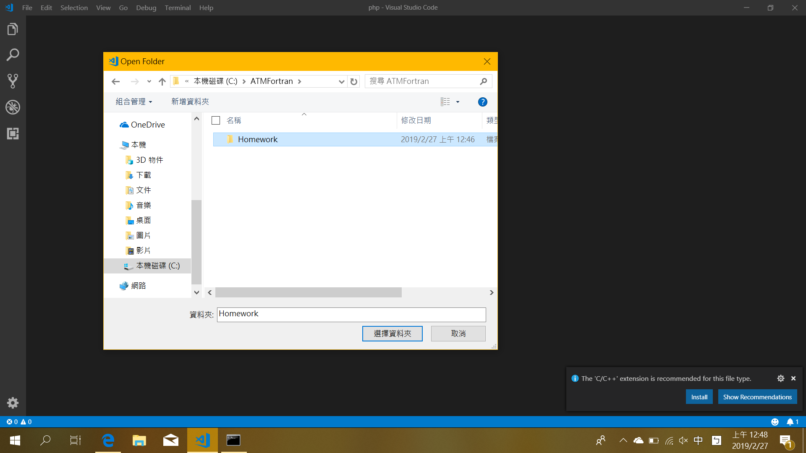
選擇 本機磁碟C ATMFortran 裡面的 Homework資料夾
(不要連點，只要點一次)

Slide 24
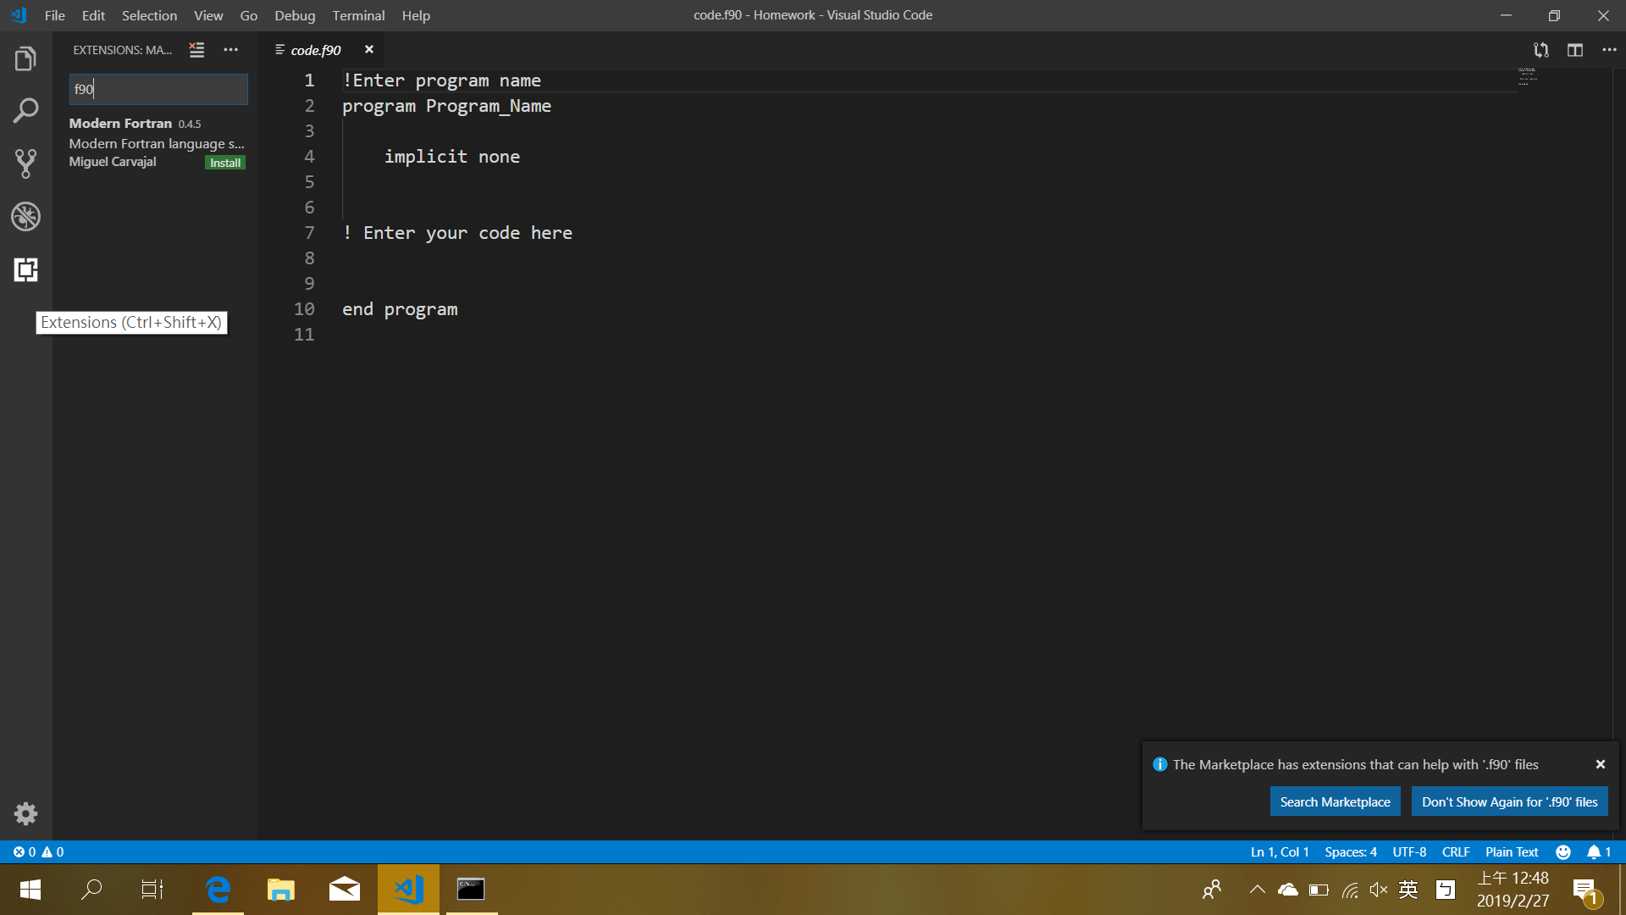
按 最左邊最下面的圖案
輸入 f90 按install

Slide 25
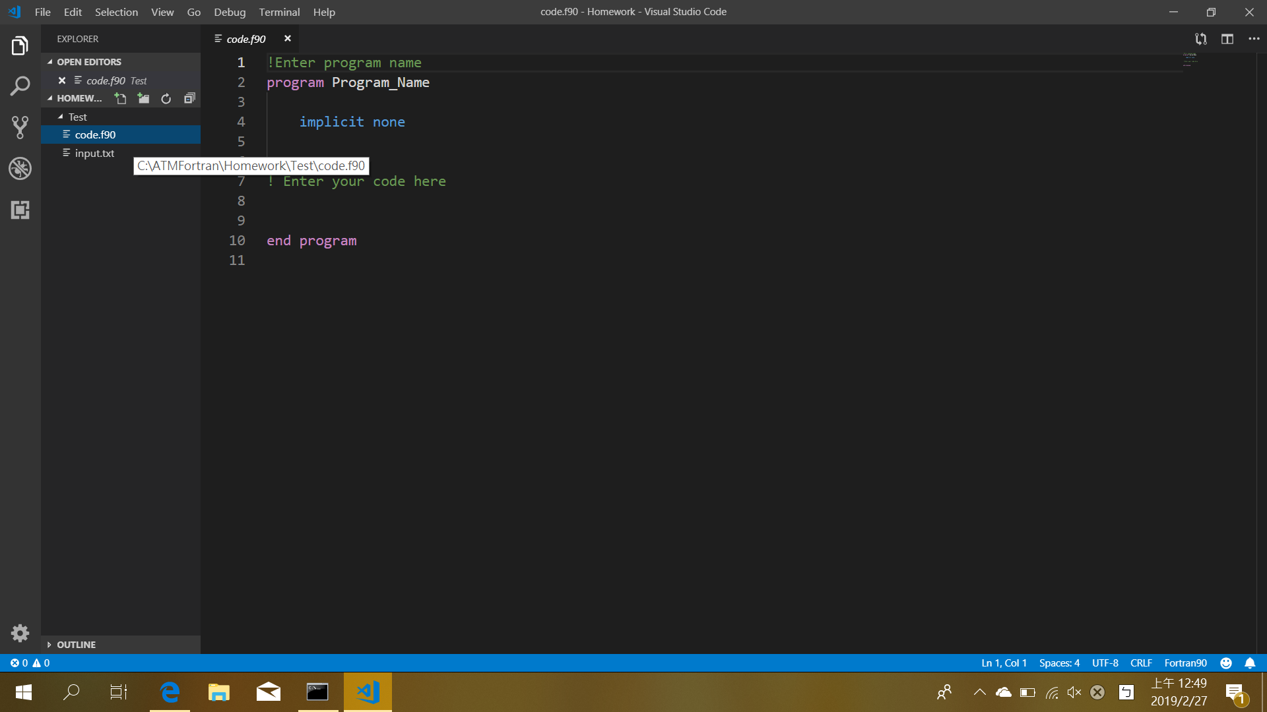
重新開啟之後 出現顏色改變就表示成功了
如果重開資料夾跑掉的話
重新從 “File” “Open Folder”裡面找喔

Slide 26
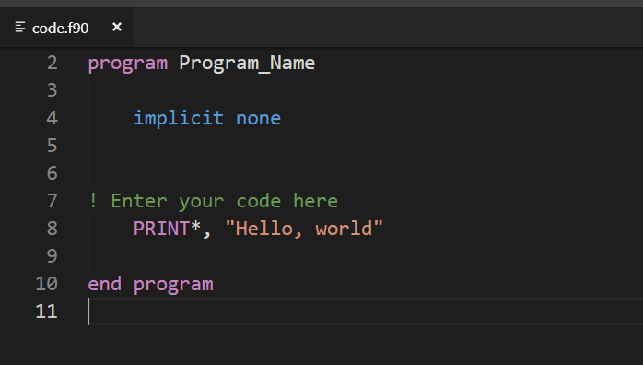
接下來輸入一段簡單的程式碼
就在 Enter your code here 的下面輸入
Print*, “Hello, world”
記得前面要留空白

Slide 27
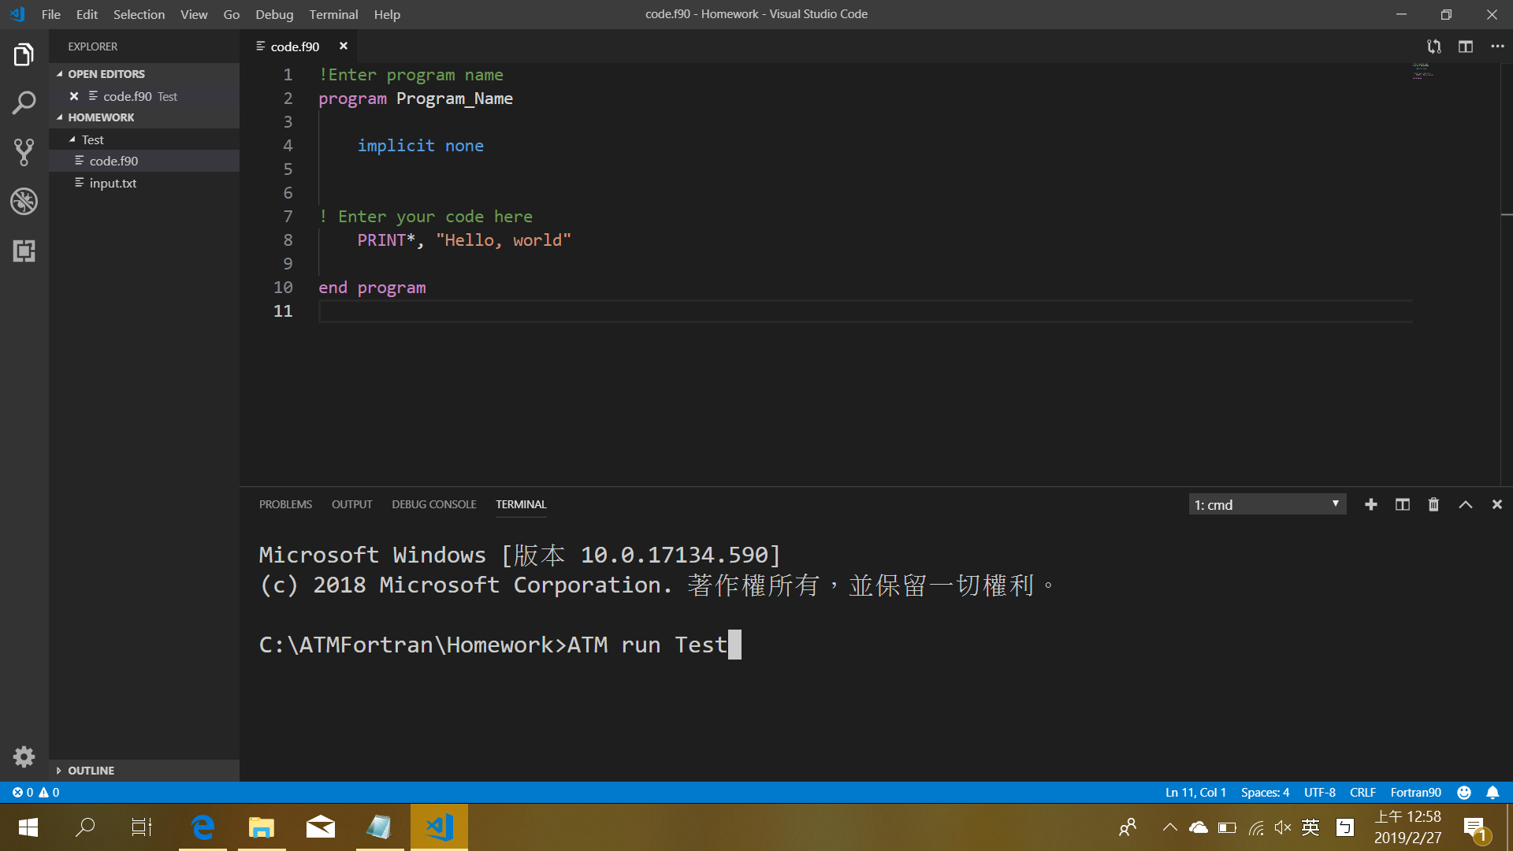
在下面的格子裡面輸入
ATM run test (大小寫不分)

Slide 28
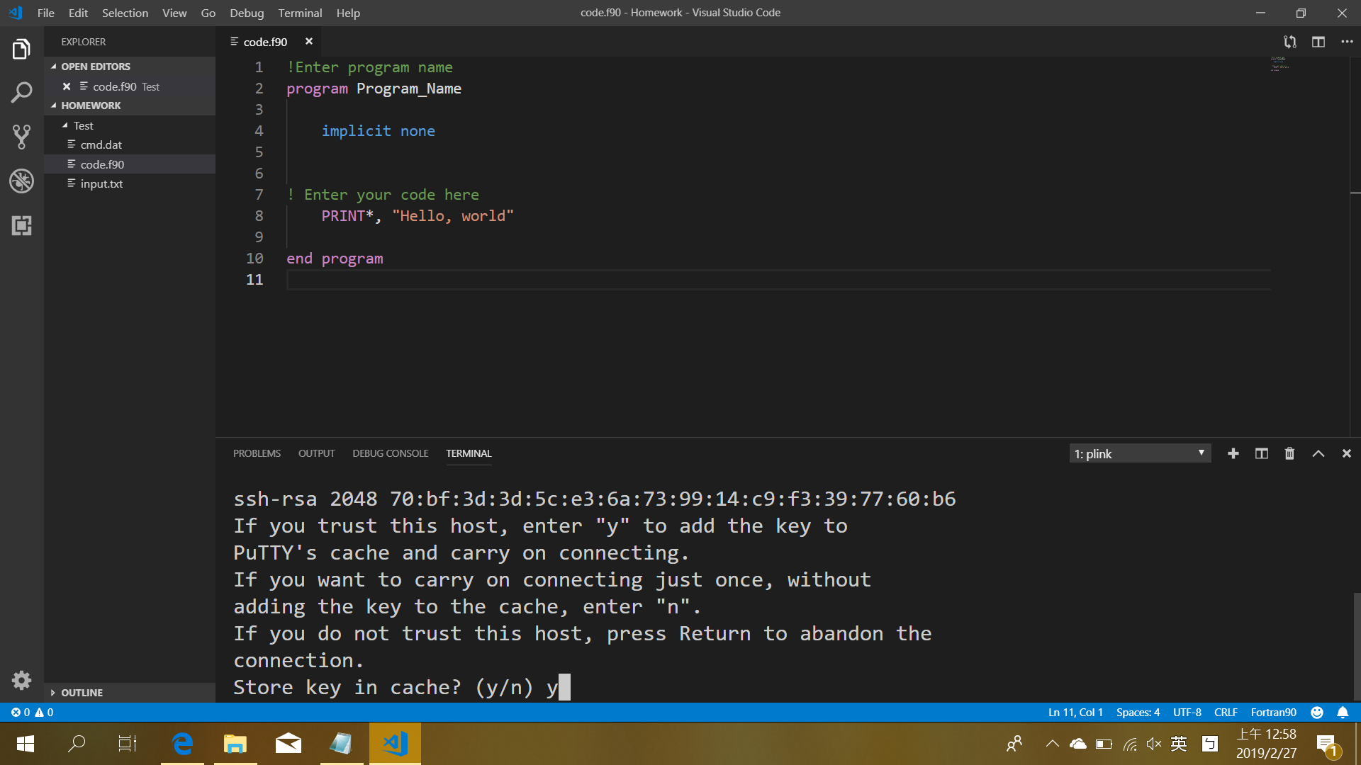
第一次使用會問你伺服器對不對
輸入y即可

Slide 29
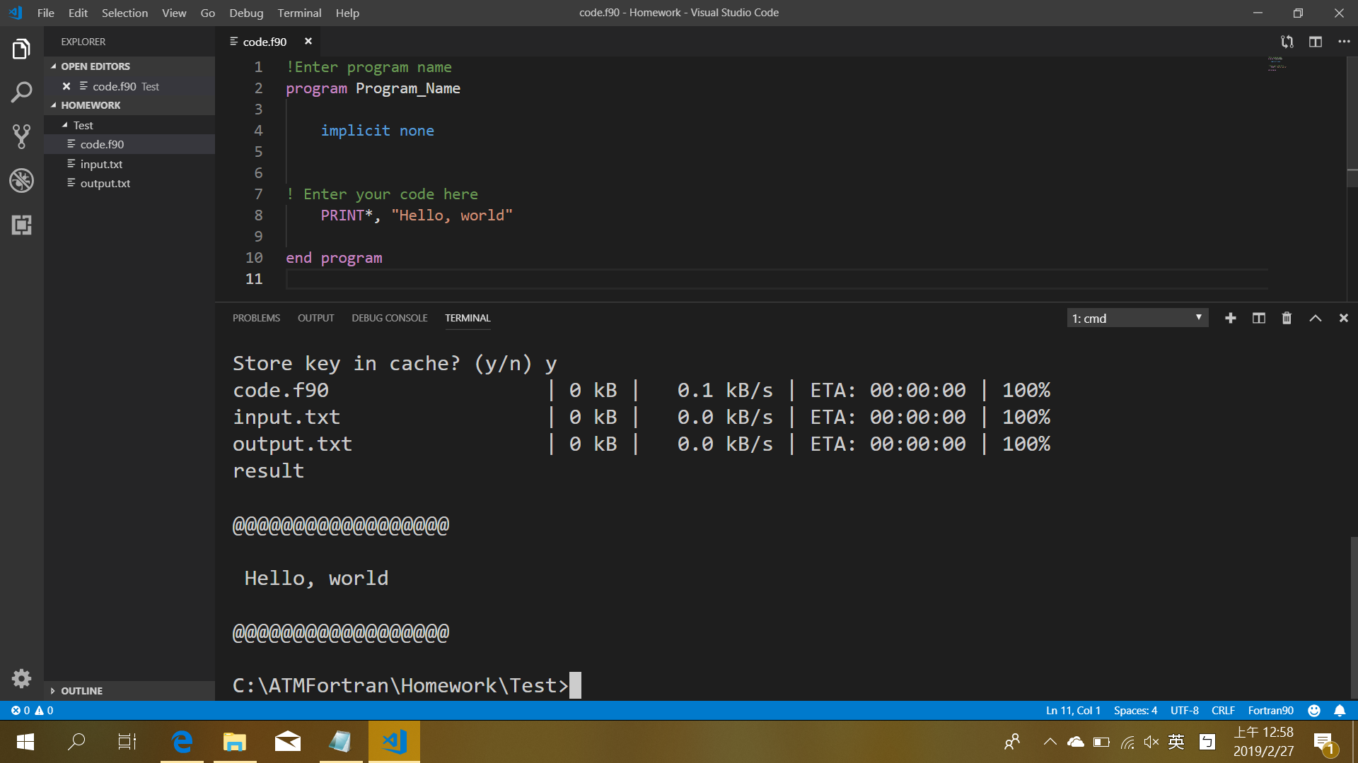
看到結果出現Hello, world
代表成功了喔

Slide 30
現在先教下載方式
之後會再上傳
如何
一步上傳作業的教學

